Slide 1
موضوع:دوره درصد پایه پنجم تهیه کننده:فاطمه قاسمی

Slide 2
1-کالایی را با 20 درصد تخفیف به مبلغ 12000 تومان خریده ایم. قیمت اولیه ی کالا چند تومان بوده است؟
معنای جمله ی بالا این است که میزان پرداختی ما به فروشنده 12000 تومان بوده است یعنی در قسمت درصد مسأله وقتی 20 درصد تخفیف داریم پس 80 درصد پرداختی بوده است پس پولی که در صورت سوال آمده مربوط به 80 درصد پرداختی بوده است.
حالا می توانیم یک جدول بکشیم:
همان طور که مشاهده می کنید 12000 را در جدول مقابل 80 گذاشتیم و اگر 80 را
در 150 ضرب کنیم به 12000 می رسیم.
پس قیمت اولیه ی کالا 15000 تومان بوده و میزان تخفیف 3000 تومان بوده است.
12000 | 80 | پرداخت
3000 | 20 | تخفیف
15000 | 100 | کل

Slide 3
2-15 درصد افراد یک روستا ی 400 نفره با سواد نیستند چند نفر از افراد این روستا با سواد نیستند؟
معنای این جمله این است که از هر 100 نفر افراد روستا 15 نفر بی سواد هستند پس اگر بخواهیم تعداد کل افراد بی سواد روستا را پیدا کنیم باید از رسم جدول کمک بگیریم.
60 | 15 | با سواد
340 | 85 | بی سواد
400 | 100 | کل افراد روستا

Slide 4
3- قیمت یک پیراهن 30 هزار تومان است. اگر فروشنده 15% تخفیف بدهد برای خرید این پیراهن چه قدر باید بپردازیم؟
در این سوال گفته شده که قیمت کل پیراهن 30000 تومان است یعنی قیمت قبل از تخفیف پس باید در جدول این مقدار را در قسمت کل و روبروی 100 بنویسیم.
25500 | 85 | پرداخت
4500 | 15 | تخفیف
30000 | 100 | کل

Slide 5
4- در کشور یونان قیمت اصلی یک پالتو 120 یورو بود. هنگام حراج قیمت این پالتو به 84 یورو کاهش یافت قیمت این پالتو چند درصد کاهش یافت؟
در این سوال قیمت اصلی یعنی 120 یورو قیمت قبل از تخفیف و 84 یورو قیمت پرداختی است چون میگوید قیمت پالتو به 84 یورو کاهش یافت یعنی قیمت بعد از تخفیف، پس می توانیم یک جدول بکشیم.
حالا اگر 84 و 120 را به 12 ساده کنیم در این صورت در ستون بعدی نسبت
7 به 10 را خواهیم داشت.
حالا خیلی راحت درصد پرداخت محاسبه می شود ولی باید به متن سوال توجه
کنید چون درصد کاهش را خواسته، که در این صورت باید درصد به دست آمده
در جدول را از صد کم کنیم که عدد 30 به دست می آید یعنی 30 % کاهش قیمت داریم.
70 | 7 | 84 | پول پرداختی
100 | 10 | 120 | کل قیمت

Slide 6
5- از یک توپ پارچه ی 60 متری 1200 سانتی متر آن مصرف شد چند درصد آن باقی مانده است؟
در این سوال نکته ای که وجود دارد تفاوت واحدهای داده شده در صورت سوال است چون یکی به متر و یکی به سانتی متر است. در جدول تناسب حتماً باید از واحدهای یکسانی استفاده کنیم پس 60 متر را در جدول به صورت 6000 مینویسیم چون هر یک متر صد سانتی متر است.
حالا در جدول در مقابل 6000 عدد 100 را قرار می دهیم تا درصد ها
را حساب کنیم.
اگر 6000 را بر 60 تقسیم کنیم به عدد 100 میرسیم پس تمام اعداد
جدول را بر 60 تقسیم می کنیم.
پس از روی جدول میتوان فهمید که 80 درصد پارچه باقی مانده است.
20 | 1200 | پارچه ی مصرف شده
80 | 4800 | پارچه ی باقی مانده
100 | 6000 | کل توپ پارچه

Slide 7
6-مدرسه ای سال گذشته 240 دانش آموز و امسال 204 دانش آموز دارد. این مدرسه امسال نسبت به سال گذشته چند درصد کاهش دانش آموز داشته است؟
برای حل این سوال ابتدا تعداد دانش آموزان دو سال تحصیلی را از هم کم میکنیم تا میزان کاهش به دست آید سپس نسبت تعداد دانش آموزان کاهش یافته در سال تحصیلی جدید را به تعداد دانش آموزان سال گذشته می نویسیم و سپس درصد می گیریم.
$240−204=36$
اگر 36 و 240 را بر 12 تقسیم کنیم در واقع ساده کنیم
به نسبت 3 به 20می رسیم و حالا خیلی راحت با ضرب
عدد 20 در 5 به صد میرسیم.
پس تعداد دانش آموزان 15 درصد کاهش پیدا کرده است.
15 | 3 | 36 | تعداد کاهش یافته
100 | 20 | 240 | تعداد دانش آموز سال گذشته

Slide 8
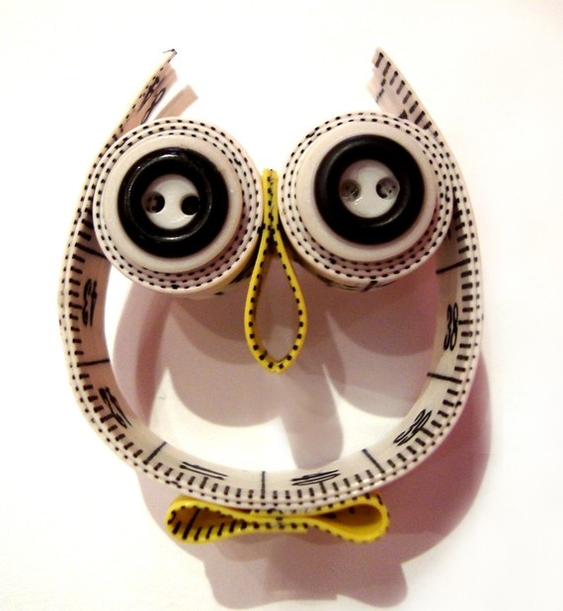
7-چهار درصد 50 سانتی متر چند میلی متر است؟
چون در سوال پاسخ را بر حسب واحد میلی متر می خواهد پس در همان ابتدا میتوانیم 50 سانتی متر را به میلی متر تبدیل کنیم یعنی بنویسیم 500 میلی متر و بعد 4 درصد آن را پیدا کنیم.
20 | 4
500 | 100

Slide 9
8-حسن در خرید یک کالای 2000 تومانی 15 درصد و در خرید کالای 3000 تومانی 20 درصد تخفیف گرفت. میزان تخفیف کلی در خرید کالا چه مقدار بوده است؟
برای حل این سوال از روش نوشتن زیر مسأله استفاده می کنیم:
الف)15 درصد 2000 تومان چه قدر می شود؟
ب)20 درصد 3000 تومان چه قدر می شود؟
ج)مجموع تخفیفها چه قدر می شود؟
$300+600=900$
پس می توان گفت حسن در مجموع 900 تومان تخفیف گرفته است.
300 | 15
2000 | 100
600 | 20
3000 | 100

Slide 10
9- قیمت یک کت به طور معمول 60 دلار است. علی یک کت را پس از آنکه قیمتش 20% کاهش یافت، خرید. او چه مقدار صرفه جویی کرده است؟
60 دلار قیمت اولیه ی کت می باشد پس حالا خیلی راحت میتوان با رسم جدول میزان تخفیف(صرفه جویی) را حساب کرد.
ستون درصد را بر 20 تقسیم می کنیم تا ساده شود پس برای
20 درصد به نسبت 1 به 5 می رسیم یعنی اگر قیمت کت را به 5
قسمت تقسیم کنیم یک قسمت آن را تخفیف می گیریم و 4 قسمت
آن را پرداخت می کنیم.
پس علی 12 دلار صرفه جویی کرده است.
12 | 1 | 20 | تخفیف
48 | 4 | 80 | پرداخت
60 | 5 | 100 | کل

Slide 11
10- چند درصد از شکل مقابل رنگی است؟
برای حل این سوال باید نسبت قسمت رنگ شده را به کل بنویسیم و سپس آن را ساده کرده و در آخر درصد بگیریم.
ستون اول اعداد از سمت چپ را بر 2 تقسیم کردیم تا به ستون اعداد 1 و 3 و 4 رسیدیم.
پس 25 درصد شکل رنگ شده است.(در شکل اصلی فقط دو خانه
رنگ شده است.)
25 | 1 | 2 | رنگ شده
75 | 3 | 6 | رنگ نشده
100 | 4 | 8 | کل

Slide 12
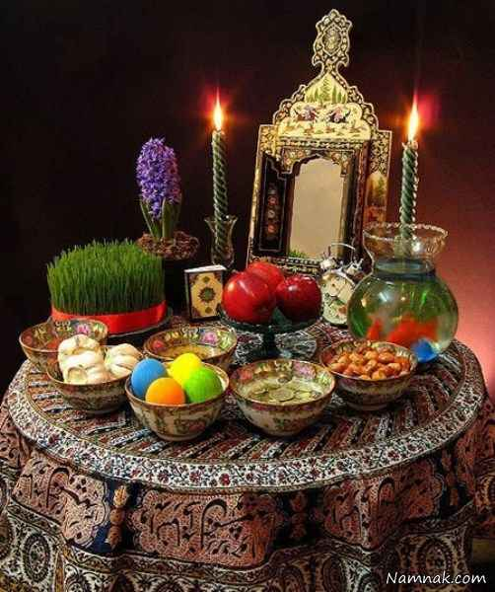
پیشاپیش سال نو را به شما و خانواده ی محترمتان تبریک می گویم.
دخترای عزیزم امیدوارم سال خوبی را در کنار خانواده و زیر سایه ی امام زمان و به دور از هر بیماری و با سلامتی کامل آغاز کنید .
بیاییم از بدیها فاکتور بگیریم و خوبیها را جمع کنیم و محبتها را به توان برسانیم
و پرانتزی به اطراف خود و خانواده ی خود قرار دهید تا از منزل خارج نشوید.
دلم برایتان خیلی زیاد تنگ شده، اگر در تدریس کم کاری بود ببخشید،
توان من همین قدر بود.
به امید دیدارتان در سال جدید، خدانگهدار.

